Slide 1

FIREMAPS
Ingenieríaen informática
Alexander Lucero, Pedro Salazar

Slide 2
CONTENIDO
Introducción
metodología
Problemática del proyecto.
Solución propuesta.
Caso de uso.
Arquitectura de la solución.
Conclusiones

Slide 3
INTRODUCCIÓN
FireMaps es una aplicación que permite a los usuarios reportar emergencias directamente al cuerpo de bomberos. Cada reporte queda registrado en la plataforma, asegurando trazabilidad y seguimiento de los incidentes. Su diseño busca ser escalable y de impacto nacional en la gestión de emergencias.

Slide 4
METODOLOGÍA
El Proyecto se organizará con la metodología ágil Scrum, dividiendo el trabajo en etapas y sprints semanales.
Desarrollo de la base de datos (Firebase)
Funciones principales de la App
Pruebas y ajustes
Entregar el prototipo con su documentación

Slide 5
PROBLEMÁTICA DEL PROYECTO
Emergencias múltiples
Limitaciones importantes
Los bomberos enfrentan una diversidad de emergencias incendios estructurales y forestales, rescates vehiculares y en altura, accidentes con materiales peligrosos y apoyo en emergencias médicas
Estas emergencias requieren información rápida, confiable y centralizada.
Existen plataformas globales, pero con baja cobertura local y sin integración comunitaria
ya que no se ofrecen rutas de evacuación claras y la desinformación puede generar accidentes y perdida de tiempo a brigadas.

Slide 6
SOLUCIÓN A LA PROBLEMÁTICA
Emergencias múltiples
Limitaciones importantes
Reúne información en una sola interfaz.
Conecta los reportes de los usuarios a las brigadas y mantiene un registro.
Reporte de emergencias con geolocalización
Alertas y notificaciones en tiempo real.
Acceso a FireMaps desde cualquier dispositivo.
Permite que cualquier usuario reporte focos de emergencia

Slide 7
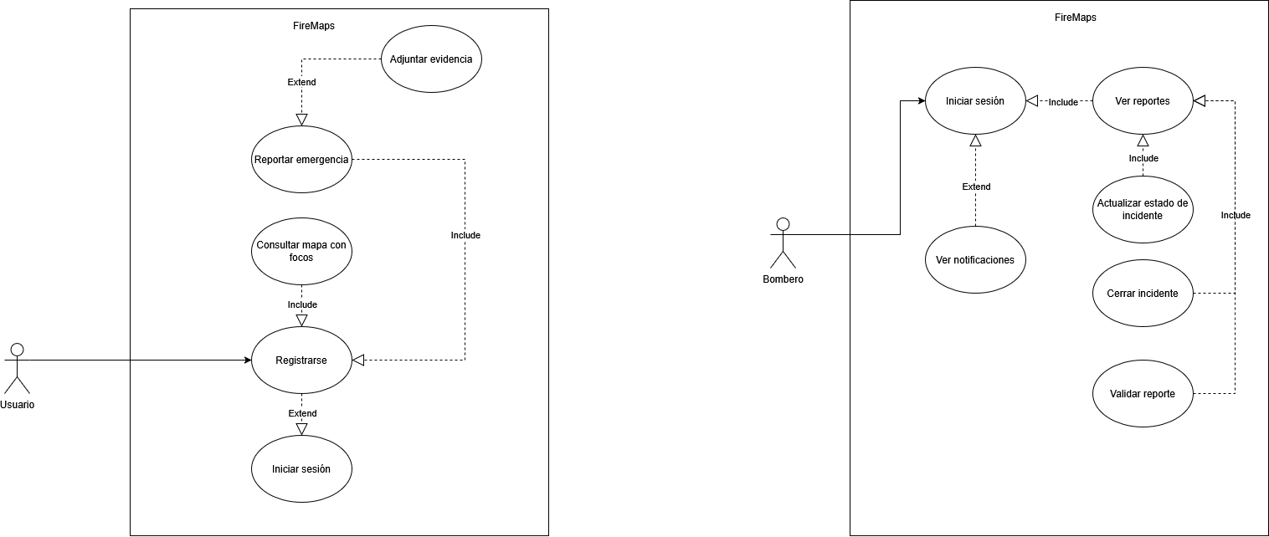
CASOS DE USO

Slide 8





ARQUITECTURA DE LA SOLUCIÓN.
Componentes principales
Framework multiplataforma para la interfaz móvil
Framework frontend para la lógica de la app
Backend gestionado
Plugins de Ionic

Slide 9
CONCLUSIONES
El proyecto demuestra ser una aplicación escalable y funcional. Aun con aspectos por perfeccionar, cumple con los objetivos principales. La idea del proyecto es que llegue al menos a un nivel nacional.

Slide 10
MUCHAS GRACIAS
Ingenieríaen informática
Alexander Lucero y Pedro Salazar

